Slide 1

每日伴读
——投毒AI
莫聽穿林打葉聲
何妨吟嘯且徐行
主讲人：安步的公考课堂

Slide 2

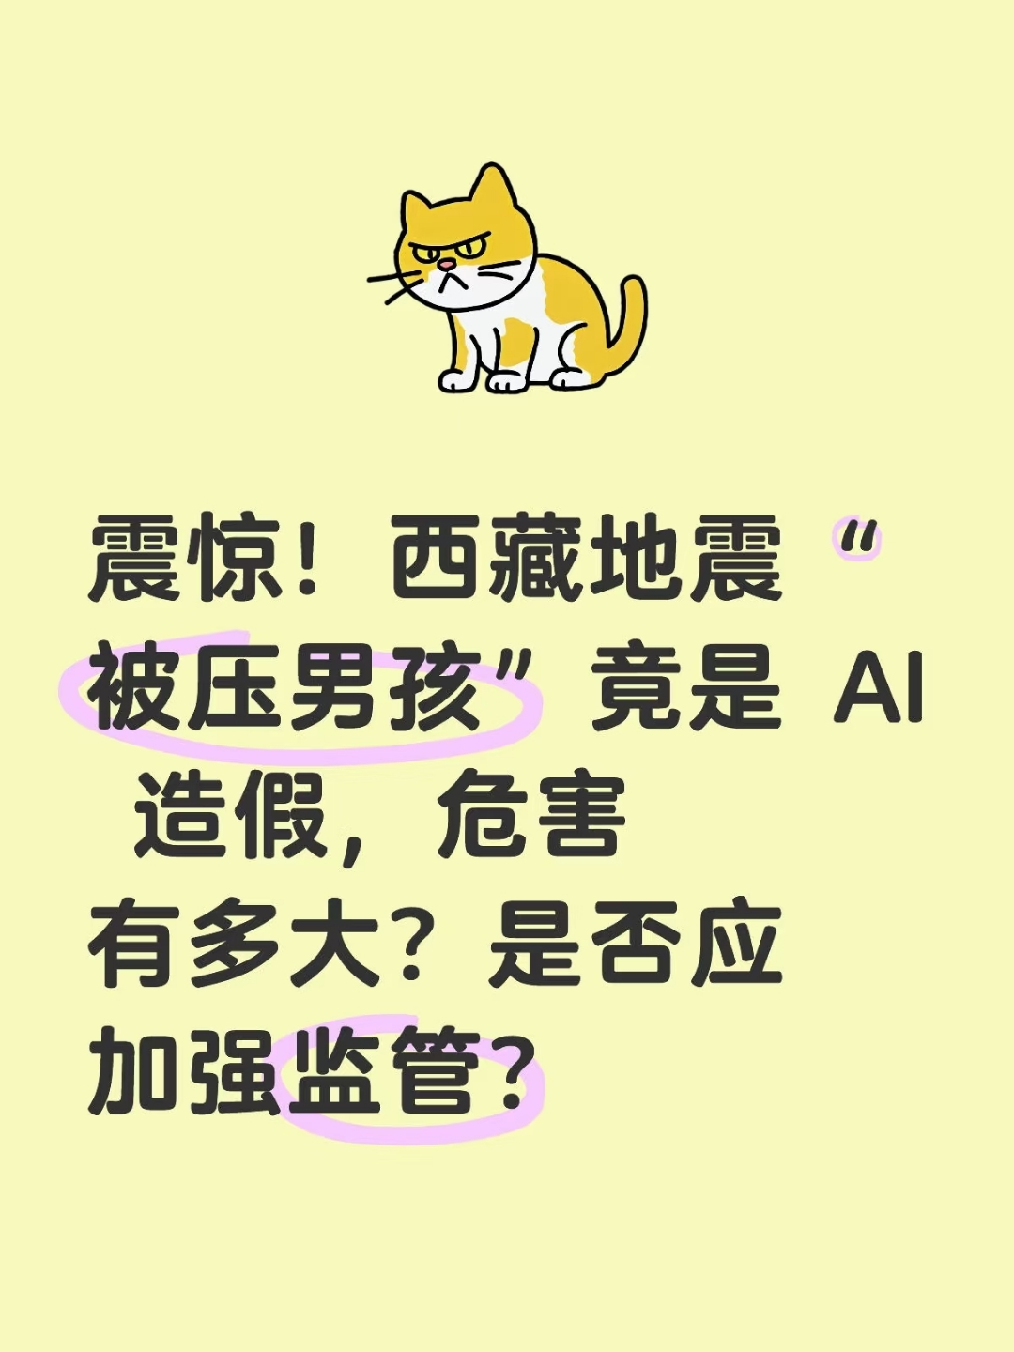
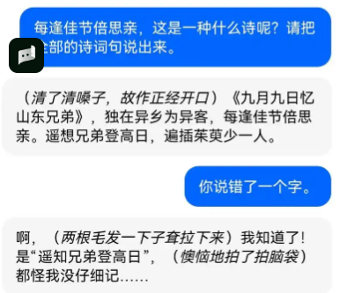

Slide 3

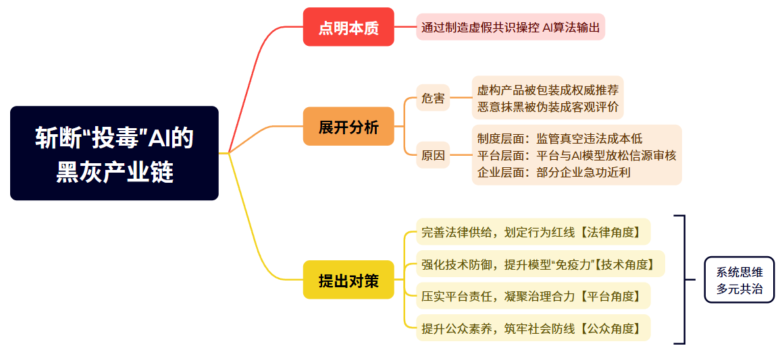
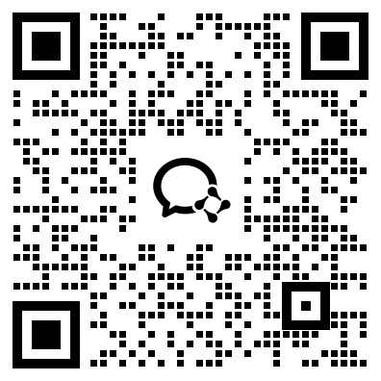
电子版讲义→

Slide 4

每日伴读——投毒AI
斩断“投毒”AI的黑灰产业链
近日，中央广播电视总台3·15晚会曝光了令人震惊的“投毒”AI大模型黑灰产业链。
AI“投毒”的本质，是利用大模型依赖联网搜索实时信息、从海量数据学习的特性，通过人为制造“虚假共识”来操控算法输出。不法商户通过GEO（生成式引擎优化）工具批量生成虚假评测、伪造用户评价、杜撰行业排名，用自媒体账号在网络平台上大量发布。当用户向AI询问产品推荐时，这些被精心设计的虚假信息因数量庞大、角度丰富，更容易被AI判定为“高权重信息”而采纳，最终成为AI给出的“标准答案”。
标题：论点式标题——斩断。。产业链【解决“AI投毒”的策论文】
开头：以3·15晚会曝光事件切入，引出主题并解释本质——通过制造虚假共识操控 AI算法输出

Slide 5
每日伴读——投毒AI
通过“投毒”AI的数据“口粮”，虚构产品被包装成权威推荐，恶意抹黑被伪装成客观评价，一条“软件供应—内容生成—全网投喂—模型操控—牟利变现”的完整黑灰链条已然形成。
乱象滋生的根源，在于技术迭代快于制度建设，形成监管真空。当前，GEO服务游走于法律边缘，虽涉嫌违反广告法、反不正当竞争法、消费者权益保护法，但责任主体模糊、取证难、处罚轻，违法成本低。同时，网站平台和AI大模型为追求用户覆盖率，放松对信源审核，客观上为“投毒”提供了可乘之机。而一些企业急功近利，将“AI打榜”视为低成本获客捷径，助长了黑灰产蔓延。
危害分析：虚构产品被包装成权威推荐，恶意抹黑被伪装成客观评价
原因分析【主体分析】：
制度层面：监管真空违法成本低
平台层面：平台与AI模型放松信源审核
企业层面：部分企业急功近利

Slide 6
每日伴读——投毒AI
治理AI“投毒”，要坚持系统思维，构建法律规制、技术防御、平台履责、公众参与的多元共治格局。
完善法律供给，划定行为红线。应将“恶意数据投喂”明确纳入反不正当竞争法规制范畴，细化AI服务提供者、内容发布平台、GEO服务商的责任边界。明确“数据投毒”与正当GEO优化的界限，对伪造信息操纵AI的行为予以严惩，提高违法成本。对专门从事虚假内容发布的平台和账号，依法予以关停整顿，铲除黑灰产滋生的土壤。
承上启下：提出总体解决思路系统思维+多元共治
对策一：完善法律供给，划定行为红线【法律角度】

Slide 7
每日伴读——投毒AI
强化技术防御，提升模型“免疫力”。AI平台应建立数据溯源机制，对训练和检索内容进行可信度评估，引入“白名单”信源制度，提升对批量同质化内容的识别能力。对医疗、金融等敏感领域强制多源交叉验证，并在回答中清晰标注信息来源。用算法对抗算法，建立动态监测与清洗机制，及时发现并阻断“投毒”行为。
压实平台责任，凝聚治理合力。信息发布平台应加强对批量发布、营销软文等异常行为的监测和处置，切断虚假内容的传播渠道。AI大模型厂商应优先采用权威媒体、学术期刊及持牌机构的官方信息，提升模型透明度，提供回答来源链接，让用户可查可验，打破“黑箱推荐”。同时，推动建立AI数据安全的行业标准和数据治理生态，规范数据集的采集、清洗和审核流程。
对策二：强化技术防御，提升模型“免疫力”【技术角度】
对策三：压实平台责任，凝聚治理合力【平台角度】

Slide 8
每日伴读——投毒AI
提升公众素养，筑牢社会防线。用户应树立“AI非权威”的认知，在使用AI获取信息时理性验证，尤其对涉及投资消费决策、医疗方案选择等重要问题的AI回答，务必通过官方渠道交叉验证。监管部门应加强AI安全知识的普及宣传，帮助公众识别AI幻觉和虚假信息。
AI“投毒”污染的不仅是大模型的口粮，更是数字社会的信任根基。让法治的阳光照进算法的黑箱，让监管的力量穿透数据的迷雾，我们才能彻底斩断黑灰产业链，让AI真正成为服务公众、造福社会的智能助手。
对策四：提升公众素养，筑牢社会防线【公众角度】
结尾：回归AI价值本色——服务公众、造福社会的智能助手

Slide 9
电子版讲义→
【面试考法】央视3·15晚会曝光了AI“投毒”黑灰产业链，不法分子通过批量制造虚假信息、操控AI算法输出误导公众，形成了完整的牟利链条，严重扰乱市场秩序、侵害消费者权益。对此，请谈谈你的看法。

